Slide 1
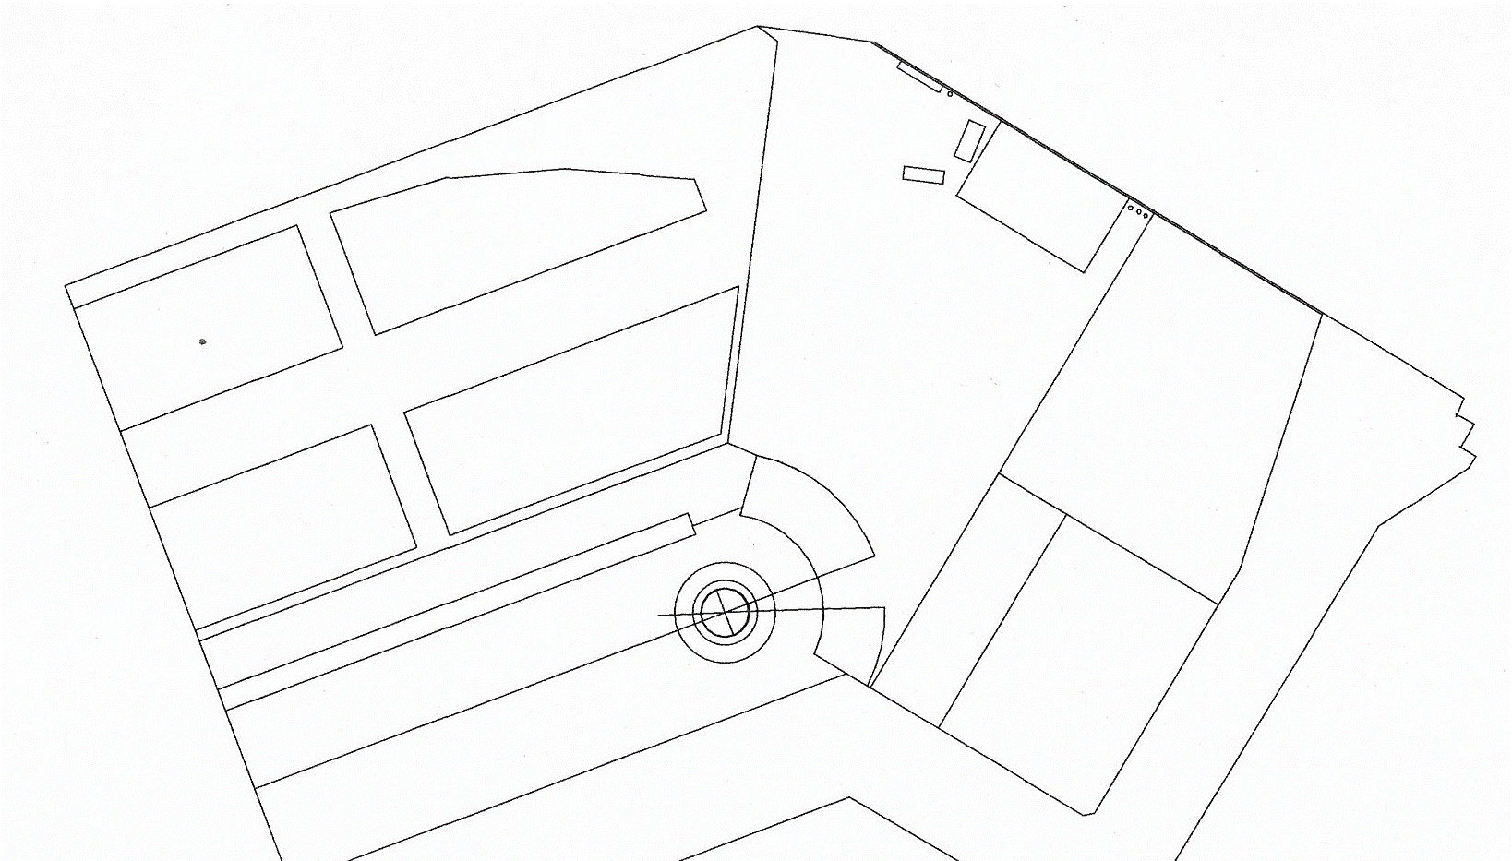
「赤レンガ倉庫横広場」利用希望場所図
様式－３
１）利用希望面積について
 | 利用希望面積 | 備 考
面積 | m2 | ・広場利用可能範囲： 約4,800m2 【利用料 】 有料イベント 1,920円/（3 時間 / 100m2） 無料イベント 960円/（3 時間/ 100m2） ※写真撮影については面積に限らず、10,870円/ 2 時間です
２）希望範囲について
下記図の寸法を参考に赤レンガ倉庫横広場の利用を希望される概ねの範囲を線で囲んでください。
約18m
約22m
約59m
29m
17m
5.7m
駐車場
約81m
築港赤レンガ倉庫
広場利用可能範囲
約4,800m2
階段
湾岸ハウス
約64m
約107m
人工地盤
湾岸通ギャラリー
CASO
階段

